Slide 1

RESPONSABILIDAD FISCAL Y JURISDICCIÓN COACTIVA
Juan Carlos Granados Becerra
Contralor de Bogotá

Slide 2


PROCESO RESPONSABILIDAD FISCAL Y JURISDICCIÓN COACTIVA
Período | 2016 | 2017 | 2018 | 2019
No. de Procesos Activos | 1.291 | 1.412 | 1.469 | 1.419
Cuantía | $1.688.173.403.835 | $1.925.711.256.184 | $2.187.978.184.397 | $2.148.403.789.606
Observación | * Más el valor en dólares de un proceso por USD 509.000.000
Fuente: Informes de Gestión, Prefis y libros de la Dirección de Responsabilidad Fiscal y Jurisdicción Coactiva y la Subdirección del Proceso de Responsabilidad

Slide 3
PROCESO RESPONSABILIDAD FISCAL Y JURISDICCIÓN COACTIVA
Período | 2016 | 2017 | 2018 | 2019
No. de Procesos Aperturados | 262 | 312 | 350 | 314
Cuantía | $493.606.965.478 | $774.782.845.550 | $452.198.543.718 | $330.216.330.397
Fuente: Informes de Gestión, Prefis y libros de la Dirección de Responsabilidad Fiscal y Jurisdicción Coactiva y la Subdirección del Proceso de Responsabilidad

Slide 4

PROCESO RESPONSABILIDAD FISCAL Y JURISDICCIÓN COACTIVA
Aperturas relevantes en Procesos de Responsabilidad Fiscal desde el 2016 al 2019
Por imposición de multas e intereses por parte de la Superintendencia de Industria y Comercio derivadas de irregularidades en el diseño e implementación del esquema de recolección de basuras en cuantía $91.949.859.922.
Por reducción de los ingresos en el Sistema de Transporte Integrado Público de tarifas Decreto 356/12, con la expedición del Decreto 356 de 2012 y los posteriores Decretos 602 de 2013, por un monto de $41.536.783.700.
2016

Slide 5
PROCESO RESPONSABILIDAD FISCAL Y JURISDICCIÓN COACTIVA
Aperturas relevantes en Procesos de Responsabilidad Fiscal desde el 2016 al 2019
Por presuntas irregularidades en la capitalización que dio como resultado la venta y compra del 31.92% del componente accionario la Transportadora de Gas Internacional S.A. (TGI), por un valor de US $509.000.000
Por pérdida de fuerza ejecutoria de títulos ejecutivos, prescripción de actos administrativos y prescripción de títulos con mandamiento de pago en el Sector Movilidad, por valor de $23.279.452.313.
Por irregularidades en el recaudo de impuestos ICA, en el Sector Hacienda, por una cuantía de $24.771.983.780.
2016

Slide 6

PROCESO RESPONSABILIDAD FISCAL Y JURISDICCIÓN COACTIVA
Aperturas relevantes en Procesos de Responsabilidad Fiscal desde el 2016 al 2019
Por irregularidades en la implementación de estudios y diseños para la primera línea del Metro de Bogotá en cuantía $146.510.876.222.
Por incumplimiento de Contrato de Obra, por falta de entrega de predios Canoas y demoras injustificadas en entrega del predio Invías, en una Empresa de Servicios Públicos del Distrito, en monto de $ 242.721.998.815.
Por inadecuada determinación y cobro del impuesto predial unificado vigencia 2010, en el Sector Hacienda, en cuantía de $61.703.238.469.
2017

Slide 7

PROCESO RESPONSABILIDAD FISCAL Y JURISDICCIÓN COACTIVA
Aperturas relevantes en Procesos de Responsabilidad Fiscal desde el 2016 al 2019
Por no aplicar la tasa pactada establecida en los estatutos sociales en un proceso de recapitalización, ocasionando un mayor valor pagado en cuantía de $859.962.396.
Por irregularidades relacionadas con la operación de los parqueaderos norte y sur del Estadio Nemesio Camacho “El Campín" de propiedad del Distrito Capital por valor de $27.243.824.156
2018

Slide 8

PROCESO RESPONSABILIDAD FISCAL Y JURISDICCIÓN COACTIVA
Aperturas relevantes en Procesos de Responsabilidad Fiscal desde el 2016 al 2019
Por las irregularidades en la ejecución de un contrato del Sector Servicios Públicos – Energía, por un valor de $2.040.525.300.
Por el no cobro gravamen plusvalía, en el Sector Hacienda, en un monto de $30.564.259.188.
2019

Slide 9
PROCESO RESPONSABILIDAD FISCAL Y JURISDICCIÓN COACTIVA
Período | 2016 | 2017 | 2018 | 2019
No. Procesos con imputación | 31 | 45 | 78 | 101
Cuantía | $40.555.923.967 | $120.587.868.989 y US 279.357.190 | $36.433.749.413 | $125.786.330.856
Fuente: Informes de Gestión, Prefis y libros de la Dirección de Responsabilidad Fiscal y Jurisdicción Coactiva y la Subdirección del Proceso de Responsabilidad

Slide 10

PROCESO RESPONSABILIDAD FISCAL Y JURISDICCIÓN COACTIVA
Imputaciones relevantes en Procesos de Responsabilidad Fiscal desde el 2016 al 2019
Por la compra sobredimensionada y/o innecesaria de maquinaria para la prestación del servicio de aseo en Bogotá, ya que dicha flota no se utilizaría en su totalidad, en cuantía de $33.343.280.858.
Por imposición de multas e intereses por parte de la Superintendencia de Industria y Comercio derivadas de irregularidades en el diseño e implementación del esquema de recolección de basuras en cuantía $91.949.859.922.
Por presuntas irregularidades en la capitalización que dio como resultado la venta y compra del 31.92% del componente accionario la Transportadora de Gas Internacional S.A. (TGI), en cuantía US $279.357.190.
2016
2017

Slide 11
PROCESO RESPONSABILIDAD FISCAL Y JURISDICCIÓN COACTIVA
Período | 2016 | 2017 | 2018 | 2019
No. de Fallos Ejecutoriados con Responsabilidad Fiscal | 4 | 9 | 21 | 11
Cuantía | 217.255.016.129 | $1.832.956.650 | 140.981.184.930 | 1.043.477.124
Fuente: Informes de Gestión, Prefis y libros de la Dirección de Responsabilidad Fiscal y Jurisdicción Coactiva y la Subdirección del Proceso de Responsabilidad

Slide 12

PROCESO RESPONSABILIDAD FISCAL Y JURISDICCIÓN COACTIVA
Fallos con Responsabilidad Fiscal relevantes desde el 2016 al 2019
Por irregularidades en el proceso de reducción de los ingresos en el Sistema de Transporte Integrado Público - SITP, (incluye el Subsistema Transmilenio), en virtud del Decreto 356 de julio 23 de 2012, en cuantía de $271.204.847.989.
Por vencimiento de medicamentos, debido a la falta de gestión oportuna por parte de la administración de un Hospital del Distrito, por valor de $28.328.424.
2016
2017
Por pagos en desarrollo del Convenio de Asociación en un Fondo de Desarrollo Local, con soportes aparentemente adulterados en cuantía de $711.372.565.

Slide 13

PROCESO RESPONSABILIDAD FISCAL Y JURISDICCIÓN COACTIVA
Fallos con Responsabilidad Fiscal relevantes desde el 2016 al 2019
Por la compra sobredimensionada y/o innecesaria de maquinaria para la prestación del servicio de aseo en Bogotá, por un monto de $40.545.975.545.
Por imposición de multas e intereses por parte de la Superintendencia de Industria y Comercio derivadas de irregularidades en el diseño e implementación del esquema de recolección de basura por un monto de $97.654.174.120.
Por las presuntas irregularidades al solicitar en forma extemporánea la devolución del IVA en una entidad del sector educativo por valor de $628.792.629.
2018
2019
Por irregularidades presentadas en la ejecución de un Convenio de Asociación en un Fondo de Desarrollo Local, por un valor $ 419.863.203.

Slide 14
PROCESO RESPONSABILIDAD FISCAL Y JURISDICCIÓN COACTIVA
Período | 2016 | 2017 | 2018 | 2019
No. de Decisiones Proferidas en Procesos de Responsabilidad Fiscal | 272 | 304 | 463 | 656
Fuente: Informes de Gestión, Prefis y libros de la Dirección de Responsabilidad Fiscal y Jurisdicción Coactiva y la Subdirección del Proceso de Responsabilidad

Slide 15
PROCESO RESPONSABILIDAD FISCAL Y JURISDICCIÓN COACTIVA
Período | 2016 | 2017 | 2018 | 2019
No. de Procesos Coactivos Activos | 144 | 142 | 152 | 140
Cuantía | 260.194.187.546 | 260.914.514.365 | 395.993.212.332 | 394.707.488.467
Fuente: Informes de Gestión de la Dirección de Responsabilidad Fiscal y Jurisdicción Coactiva y libros de la Subdirección de Jurisdicción Coactiva

Slide 16
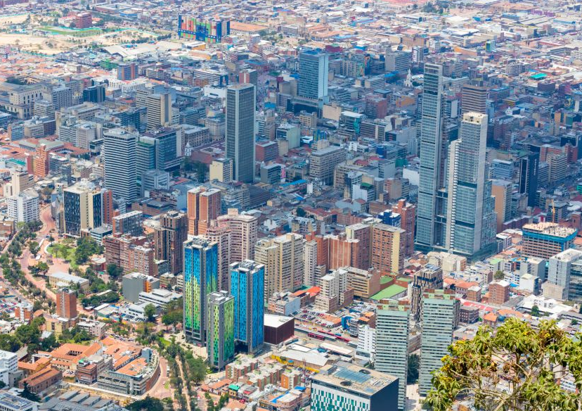
PROCESO RESPONSABILIDAD FISCAL Y JURISDICCIÓN COACTIVA
Beneficios de Control Fiscal
Es todo aquello que es bueno o resulta positivo para el Sujeto de Control que lo recibe, una utilidad que trae consecuencias positivas que mejoran la situación en la que se planteó una desviación o situación a superar, por medio de alguna actuación evidenciada y comprobada efectuada por la Contraloría de Bogotá D.C. y pueden ser dentro del:
Proceso de Responsabilidad Fiscal (Beneficios de Control Persuasivo)
Proceso de Jurisdicción Coactiva (Beneficios de Control Coactivo)

Slide 17
PROCESO RESPONSABILIDAD FISCAL Y JURISDICCIÓN COACTIVA
Período | 2016 | 2017 | 2018 | 2019
No. de Procesos con Beneficios de Control Fiscal Persuasivo | 23 | 17 | 32 | 26
Cuantía | $3.401.438.086 | $1.991.874.063 | $8.443.044.809 | $19.134.711.736
Fuente: Informes de Gestión de la Dirección de Responsabilidad Fiscal y Libros

Slide 18
PROCESO RESPONSABILIDAD FISCAL Y JURISDICCIÓN COACTIVA
Beneficios de Control Fiscal (Cobro Persuasivo) relevantes en el Proceso de Responsabilidad Fiscal desde el 2016 al 2019
2016
En cuantía de $2.165.973.000, por expedir licencia de construcción sin exigir el pago del efecto plusvalía, y por la intervención de la Contraloría se logró el beneficio fiscal.
Por un valor de $1.138.671.349, por las irregularidades presentadas en un contrato de obra para construcción de las obras de la primera etapa de desarrollo de la terminal satélite del norte de Bogotá.
2017

Slide 19
PROCESO RESPONSABILIDAD FISCAL Y JURISDICCIÓN COACTIVA
Beneficios de Control Fiscal (Cobro Persuasivo) relevantes en el Proceso de Responsabilidad Fiscal desde el 2016 al 2019
En cuantía de $6.953.901.318, por irregularidades en un convenio para la construcción, reparación y mantenimiento de obras en el espacio público.
Por un valor de $13.944.945.572, por la deficiente gestión en la inversión de los recursos para la construcción de una entidad educativa, pues no se había podido iniciar la prestación del servicio y gracias a la intervención de la Contraloría se logró que las obras concluyeran efectivamente y hoy está funcionando.
2018
2019

Slide 20
PROCESO RESPONSABILIDAD FISCAL Y JURISDICCIÓN COACTIVA
Período | 2016 | 2017 | 2018 | 2019
No. de Procesos con Beneficios de Control Fiscal Coactivo | 30 | 30 | 35 | 35
Cuantía | $1.027.621.403 | $16.222.888.674 | $4.931.618.458 | $2.198.864.722
Fuente: Libros de la Subdirección de Jurisdicción Coactiva

Slide 21

PROCESO RESPONSABILIDAD FISCAL Y JURISDICCIÓN COACTIVA
Beneficios de Control Fiscal en el Proceso de Jurisdicción
Coactiva (Cobro Coactivo) relevantes desde el 2016 al 2019
Se han recaudado $131.687.942 por las irregularidades presentadas en el manejo de los recursos del Fondo de los Servicios Educativos.
Se han recaudado $456.000.000 por las irregularidades presentadas en la constitución y redención del C.D.A.T.
2016
Se han recaudado $5.218.414.789 por irregularidades en el proceso de reducción de las tarifas del Sistema de Transporte Integrado Público (SITP) (incluye el Subsistema Transmilenio).
2017

Slide 22
PROCESO RESPONSABILIDAD FISCAL Y JURISDICCIÓN COACTIVA
Beneficios de Control Fiscal en el Proceso de Jurisdicción Coactiva (Cobro Coactivo)
relevantes desde el 2016 al 2019
Para esta anualidad se empezaron a recaudar $3.800.000.000 por la compra del parque automotor para la prestación del servicio de aseo en Bogotá.
Se han recaudado $470.587.897 por irregularidades al solicitar de forma extemporánea la devolución del IVA en una entidad del sector Educación.
2018
Para este año se recaudaron $444.469.170 por la compra del parque automotor para la prestación del servicio de aseo en Bogotá.
Se recaudaron $462.527.443 en razón de las irregularidades en la ejecución de un convenio de asociación entre dos entidades del sector Recreación, Cultura y Deporte.
2019

Slide 23


